Slide 1
ПОДГОТОВКА ДОО К РЕАЛИЗАЦИИ ОБРАЗОВАТЕЛЬНОЙ ДЕЯТЕЛЬНОСТИ
В СООТВЕТСТВИИ С ФОП ДО

Slide 2
ФОП ДО
ФОП является обязательной для всех организаций, осуществляющих образовательную деятельность по образовательным программам дошкольного образования, независимо от их организационно-правовых форм
федеральный календарный план воспитательной работы
федеральная рабочая программа воспитания
ФОП
основа для самостоятельной разработки образовательных программ дошкольными образовательными организациями
иные компоненты
примерный режим и распорядок дня дошкольных групп
ИНВАРИАНТНАЯ ЧАСТЬ
соответствует ФОП, не менее 60%
Образовательная программа ДОО
БАЗОВОЕ СОДЕРЖАНИЕ
ЕДИНОЕ
ВАРИАТИВНАЯ ЧАСТЬ
отражает специфику ДОО, не более 40%
МОДЕЛИ ПОДГОТОВКИ
ВАРИАТИВНЫЕ

Slide 3
ЦЕЛЬ ФОП ДО
НОРМАТИВНЫЙ ДОКУМЕНТ
разработана в соответствии с ФГОС ДО, обязательна к исполнению
ЦЕЛЬ
разностороннее развитие ребёнка в период дошкольного детства с учётом возрастных и индивидуальных особенностей на основе духовно-нравственных ценностей российского народа, исторических и национально-культурных традиций
п. 14.1
ЕДИНОЕ ЯДРО
СОДЕРЖАНИЯ ДО
приобщение детей к духовно-нравственным и социокультурным ценностям российского народа
В основе ФОП лежат традиционные российские духовно-нравственные ценности: достоинство, права и свободы человека, патриотизм, гражданственность, служение Отечеству и ответственность за его судьбу, высокие нравственные идеалы, крепкая семья, созидательный труд, приоритет духовного над материальным, гуманизм, милосердие, справедливость, коллективизм, взаимопомощь взаимоуважение, историческая память и преемственность поколений, единство народов России
п. 14.1
ЕДИНОЕ ОБРАЗОВАТЕЛЬНОЕ ПРОСТРАНСТВО
обеспечивающего равные, качественные условия ДО, вне зависимости от места проживания
ЕДИНЫЙ ОБЪЕМ,
СОДЕРЖАНИЕ, РЕЗУЛЬТАТЫ ДО
реализуется в организациях, осуществляющих образовательную деятельность по образовательным программам ДО

Slide 4
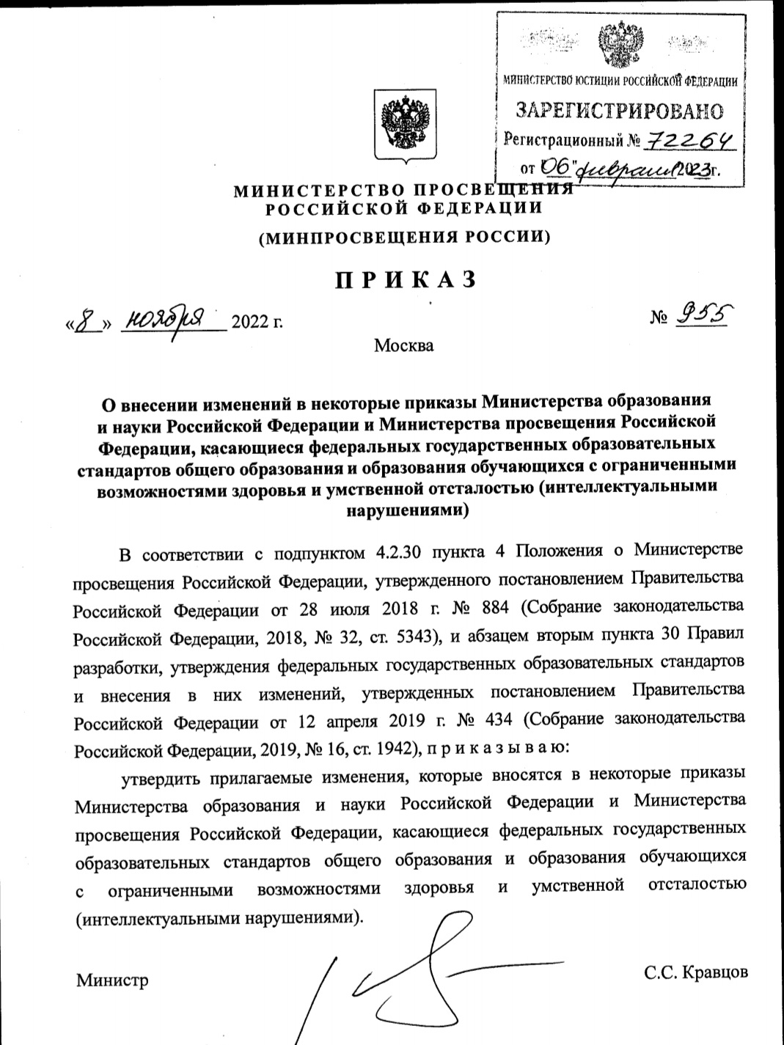
Внесены изменения во ФГОС ДО
Приказ Минпросвещения России от 8 ноября 2022 г.
(зарегистрировано 6 февраля 2023 г.)

Slide 5
ЗАДАЧИ И ПРИНЦИПЫ ФОП ДО
ЗАДАЧИ ФОП РАЗРАБОТАНЫ НА ОСНОВЕ ФГОС ДО.
ОНИ УТОЧНЕНЫ И РАСШИРЕНЫ п. 14.2
ВКЛЮЧЕНЫ НОВЫЕ ЗАДАЧИ:
1.
обеспечение единых для Российской Федерации содержания ДО и планируемых результатов освоения образовательной программы ДО
ФОП ПОСТРОЕНА НА ПРИНЦИПАХ ДОШКОЛЬНОГО ОБРАЗОВАНИЯ, УСТАНОВЛЕННЫХ ФГОС ДО п. 14.3
ОНИ ДОПОЛНЕНЫ СЛЕДУЮЩИМ ПРИНЦИПОМ:
2.
приобщение детей (в соответствии с возрастными особенностями) к базовым ценностям российского народа
признание ребёнка полноценным участником (субъектом) образовательных отношений
3.
построение содержания образовательной
деятельности на основе учёта возрастных и
индивидуальных особенностей развития

Slide 6
ОСНОВНЫЕ ВОПРОСЫ
01
Кем должны разрабатываться образовательные программы ДО?
ФЗ «Об образовании в РФ», статья 12. Образовательные программы п.6.
Образовательные программы дошкольного образования разрабатываются и утверждаются организацией, осуществляющей образовательную деятельность, в соответствии с ФГОС ДО и ФОП ДО. Содержание и планируемые результаты разработанных образовательными организациями образовательных программ должны быть не ниже соответствующих содержания и планируемых результатов ФОП ДО
02
Когда должны быть переработаны программы образовательных организаций?
Основные общеобразовательные программы подлежат приведению в соответствие с ФОП не позднее 1 сентября 2023 года
03
Для каких организаций ФОП ДО является обязательной?
ФОП ДО является обязательной для всех организаций, осуществляющих образовательную деятельность по образовательным программам дошкольного образования, независимо от их организационно-правовых форм (государственные, муниципальные, частные)
6

Slide 7
ОСНОВНЫЕ ВОПРОСЫ
04
Что определяет и включает в себя ФОП ДО?
ФОП ДО определяет единые для РФ базовые объем, содержание ДО, планируемые результаты и представляет собой учебно-методическую документацию, в состав которой входят:
федеральная рабочая программа воспитания;
примерный режим и распорядок дня дошкольных групп;
федеральный календарный план воспитательной работы
и иные компоненты.
05
Должны ли быть в Программах такие документы, как учебный план, учебный
Календарный график, рабочие программы, оценочные материалы и т.д.?
В соответствии с п. 6 ст.12 Закона об образовании Программы разрабатываются и утверждаются ДОО в соответствии с ФГОС ДО и соответствующей Федеральной программой.
ФГОС ДО не содержит требований к такой учебно-методической документации, как учебный план, учебный календарный график, рабочие программы.
Освоение Программ не сопровождается проведением промежуточных аттестаций и итоговой аттестации обучающихся (часть 2 статьи 64; часть 1 статьи 58 Закона об образовании).
Данная учебно-методическая документация не входит в Программы организаций, осуществляющих образовательную деятельность по образовательным программам дошкольного образования.
7

Slide 8
СТРУКТУРА ФОП ДО
1. ЦЕЛЕВОЙ РАЗДЕЛ
цели, задачи, принципы ФОП, планируемые результаты освоения Федеральной программы в разные периоды детства
подходы к педагогической диагностике достижения планируемых результатов
2. СОДЕРЖАТЕЛЬНЫЙ РАЗДЕЛ
задачи и содержание образовательной деятельности по каждой образовательной области для всех возрастных групп обучающихся
направления и задачи коррекционно-развивающей работы
Федеральную рабочую программу воспитания
иные материалы
3. ОРГАНИЗАЦИОННЫЙ РАЗДЕЛ
описание психолого-педагогических и кадровых условий реализации Федеральной программы, ее материально-техническое обеспечение
примерный режим и распорядок дня в дошкольных группах
примерные перечни произведений разных видов искусства
федеральный календарный план воспитательной работы

Slide 9
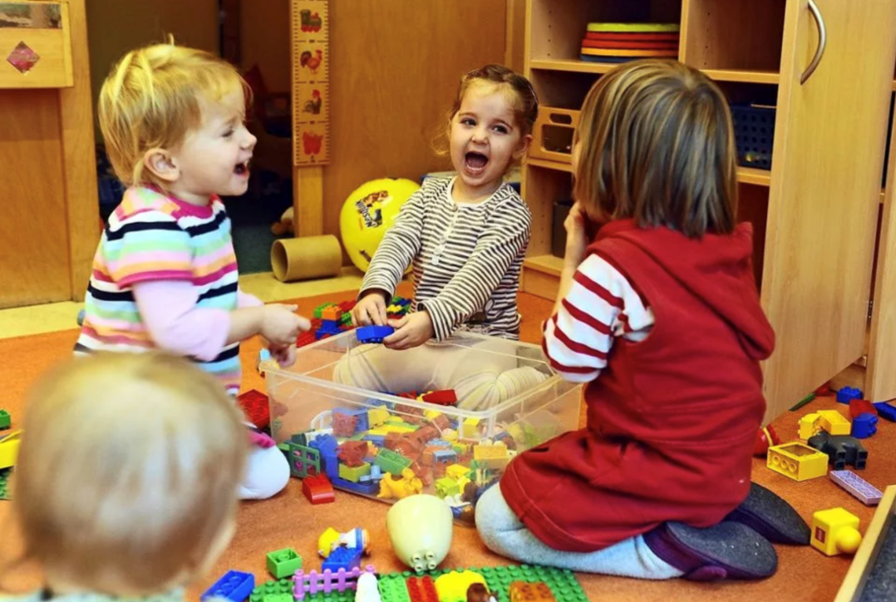
СТРУКТУРА ФОП ДО
СОЦИАЛЬНО-КОММУНИКАТИВНОЕ РАЗВИТИЕ п. 18
ЗАДАЧИ И СОДЕРЖАНИЕ ОБРАЗОВАТЕЛЬНОЙ ДЕЯТЕЛЬНОСТИ
от 2 месяцев до 1 года п. 18.1.
ЗАДАЧИ И СОДЕРЖАНИЕ ОБРАЗОВАТЕЛЬНОЙ ДЕЯТЕЛЬНОСТИ
от 1 года до 2 лет п. 18.2.
ЗАДАЧИ И СОДЕРЖАНИЕ ОБРАЗОВАТЕЛЬНОЙ ДЕЯТЕЛЬНОСТИ
от 2 лет до 3 лет п. 18.3.
ЗАДАЧИ И СОДЕРЖАНИЕ
ОБРАЗОВАТЕЛЬНОЙ ДЕЯТЕЛЬНОСТИ
от 3 лет до 4 лет
п. 18.4.
в сфере социальных отношений
в области формирования основ гражданственности и патриотизма
в сфере трудового воспитания
в области формирования основ безопасного поведения
от 4 лет до 5 лет
п. 18.5.
от 5 лет до 6 лет
п. 18.6.
Решение задач воспитания направлено на приобщение детей к ценностям «Родина», «Природа», «Семья», «Человек», «Жизнь», «Добро», «Милосердие», «Дружба», «Сотрудничество», «Труд»
от 6 лет до 7 лет
п. 18.7.

Slide 10
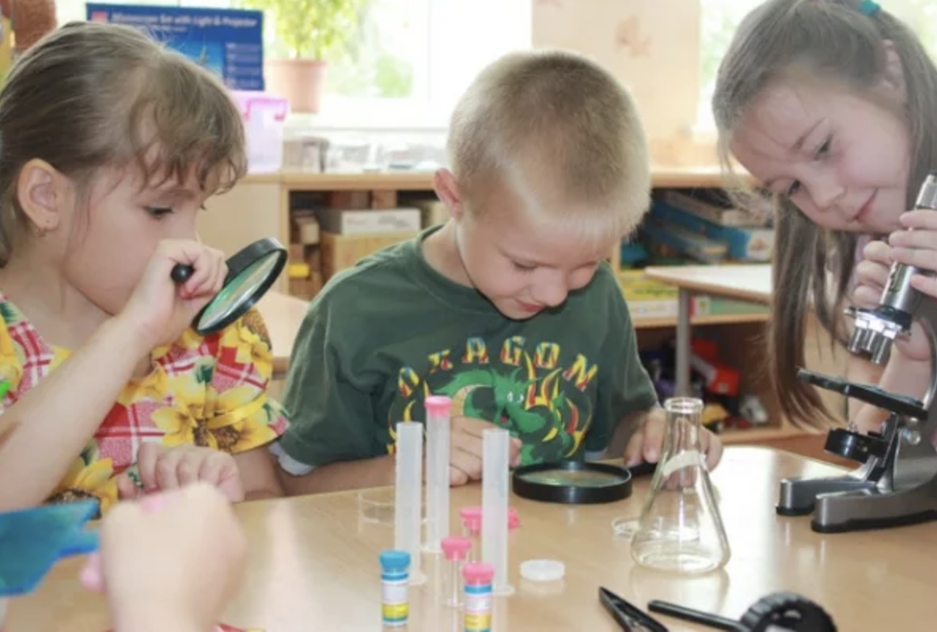
СТРУКТУРА ФОП ДО
ПОЗНАВАТЕЛЬНОЕ РАЗВИТИЕ п. 19
ЗАДАЧИ И СОДЕРЖАНИЕ ОБРАЗОВАТЕЛЬНОЙ ДЕЯТЕЛЬНОСТИ
от 2 месяцев до 1 года п.19.1
ЗАДАЧИ И СОДЕРЖАНИЕ ОБРАЗОВАТЕЛЬНОЙ ДЕЯТЕЛЬНОСТИ:
Сенсорные эталоны и познавательные действия
Окружающий мир
Природа
от 1 года до 2 лет п.19.2.
от 2 лет до 3 лет п.19.3.
ЗАДАЧИ И СОДЕРЖАНИЕ ОБРАЗОВАТЕЛЬНОЙ ДЕЯТЕЛЬНОСТИ:
Сенсорные эталоны и познавательные действия
Математические представления
Окружающий мир
Природа
от 3 лет до 4 лет п.19.4.
от 4 лет до 5 лет п.19.5.
Решение задач воспитания направлено на приобщение детей к ценностям «Человек», «Семья», «Познание», «Родина», «Природа»
от 5 лет до 6 лет п.19.6.
от 6 лет до 7 лет п.19.7.

Slide 11
СТРУКТУРА ФОП ДО
РЕЧЕВОЕ РАЗВИТИЕ п. 20
ЗАДАЧИ И СОДЕРЖАНИЕ ОБРАЗОВАТЕЛЬНОЙ ДЕЯТЕЛЬНОСТИ
от 2 месяцев до 1 года п. 20.1.
ЗАДАЧИ И СОДЕРЖАНИЕ ОБРАЗОВАТЕЛЬНОЙ ДЕЯТЕЛЬНОСТИ
от 1 года до 2 лет п. 20.2.
ЗАДАЧИ И СОДЕРЖАНИЕ ОБРАЗОВАТЕЛЬНОЙ ДЕЯТЕЛЬНОСТИ
от 2 лет до 3 лет п. 20.3.
Формирование словаря
Звуковая культура речи
Связная речь
Интерес к художественной литературе
Грамматический строй речи
ЗАДАЧИ И СОДЕРЖАНИЕ
ОБРАЗОВАТЕЛЬНОЙ ДЕЯТЕЛЬНОСТИ
от 3 лет до 4 лет
п. 20.4.
от 4 лет до 5 лет
п. 20.5.
Формирование словаря
Звуковая культура речи
Грамматический строй речи
Связная речь
Подготовка к обучению грамоте
Интерес к художественной литературе
Решение задач воспитания направлено на приобщение детей к ценностям «Культура», «Красота»
от 5 лет до 6 лет
п. 20.6.
от 6 лет до 7 лет
п. 20.7.

Slide 12
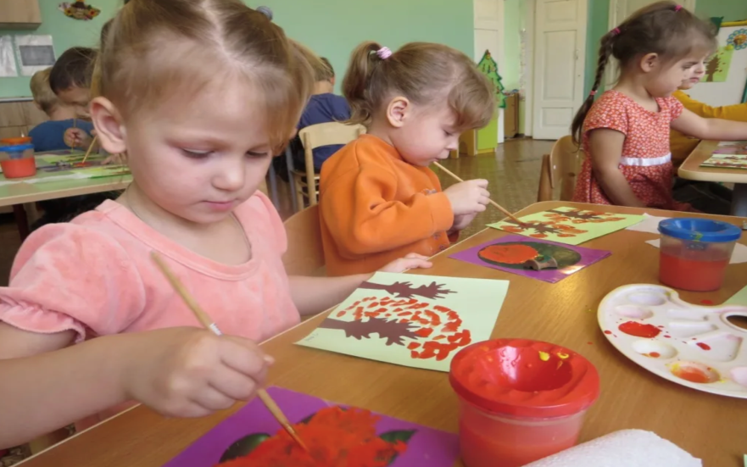
СТРУКТУРА ФОП ДО
ХУДОЖЕСТВЕННО-ЭСТЕТИЧЕСКОЕ РАЗВИТИЕ п. 21
ЗАДАЧИ И СОДЕРЖАНИЕ ОБРАЗОВАТЕЛЬНОЙ ДЕЯТЕЛЬНОСТИ
от 2 месяцев до 1 года п.21.1
ЗАДАЧИ И СОДЕРЖАНИЕ ОБРАЗОВАТЕЛЬНОЙ ДЕЯТЕЛЬНОСТИ
от 1 года до 2 лет. п.21.2
ЗАДАЧИ
И СОДЕРЖАНИЕ ОБРАЗОВАТЕЛЬНОЙ ДЕЯТЕЛЬНОСТИ:
Приобщение к искусству
Изобразительная деятельность
Конструктивная деятельность
Музыкальная деятельность
Театрализованная деятельность
Культурно-досуговая деятельность
от 2 лет до 3 лет п.21.3.
от 3 лет до 4 лет п.21.4.
от 4 лет до 5 лет п.21.5.
от 5 лет до 6 лет п.21.6.
Решение задач воспитания направлено на приобщение детей к ценностям «Культура», «Красота»
от 6 лет до 7 лет п.21.7.

Slide 13
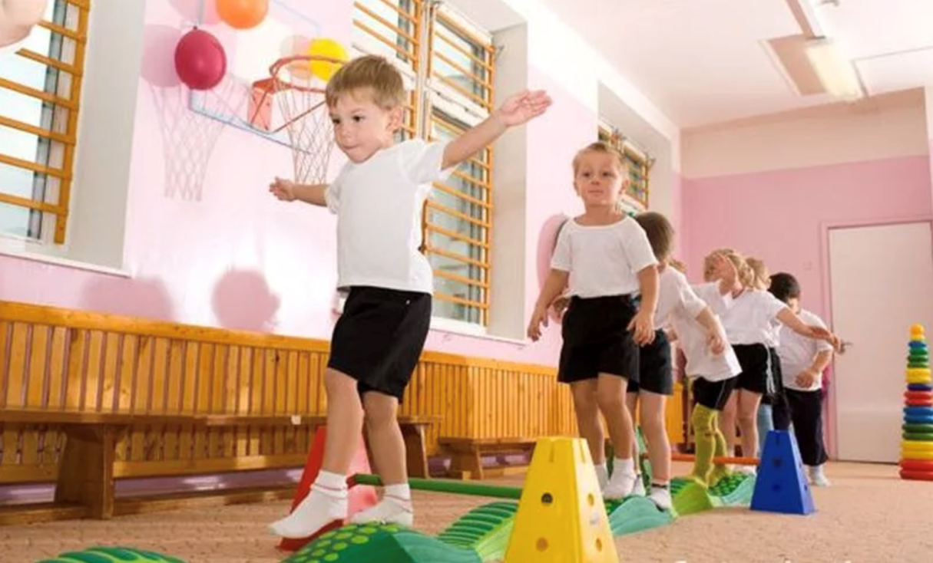
СТРУКТУРА ФОП ДО
ЗАДАЧИ И СОДЕРЖАНИЕ ОБРАЗОВАТЕЛЬНОЙ ДЕЯТЕЛЬНОСТИ
от 2 месяцев до 1 года п. 22.1.
ФИЗИЧЕСКОЕ РАЗВИТИЕ п. 22
ЗАДАЧИ И СОДЕРЖАНИЕ ОБРАЗОВАТЕЛЬНОЙ ДЕЯТЕЛЬНОСТИ
от 1 года до 2 лет п. 22.2.
ЗАДАЧИ И СОДЕРЖАНИЕ ОБРАЗОВАТЕЛЬНОЙ ДЕЯТЕЛЬНОСТИ
от 2 лет до 3 лет п. 22.3.
Основная гимнастика
Подвижные игры и игровые упражнения
Формирование основ здорового образа жизни
от 3 лет до 4 лет
п. 22.4.
ЗАДАЧИ И СОДЕРЖАНИЕ
ОБРАЗОВАТЕЛЬНОЙ ДЕЯТЕЛЬНОСТИ
от 4 лет до 5 лет
п. 22.5.
Основная гимнастика
Подвижные игры
Грамматический строй речи
Спортивные упражнения
Формирование основ здорового образа жизни
Активный отдых
Решение задач воспитания направлено на приобщение детей к ценностям «Жизнь», «Здоровье»
от 5 лет до 6 лет
п. 22.6.
от 6 лет до 7 лет
п. 22.7.

Slide 14
СОЦИАЛЬНО-КОММУНИКАТИВНОЕ РАЗВИТИЕ п. 18
СТРУКТУРА ФОП ДО
 | 2м – 1 год | 1 – 2 года | 2 – 3 года | 3 – 4 года | 4 – 5 лет | 5 – 6 лет | 6 – 7 лет
Социальные отношения | Общение с ребенком | + первичные представления о себе, близких и социальных правилах | + действия и занятия людей, коммуникация, самообслужи-вание | + образ Я, правила культуры, эмоциональ-ные состояния | + нормы поведения в обществе, учет эмоциональ-ных состояний | + регуляция поведения, учет интересов партнеров по общению | + культура и традиции, этикет, сочувствие, эмпатия
Формирование основ гражданствен-ности и патриотизма |  |  |  | Представле-ния о малой родине, красоте природы | + символика, традиции, культура | + представления о много-национальной стране | + жизнь и творчество известных людей
Трудовое воспитание |  |  |  | Представле-ния о труде, навыки самообслужи-вания | + содержание и структура хозяйственно-бытового труда | + профессии, начальные экономические знания | + разумное потребление, культурные и материальные ценности, производство
Формирование основ безопасного поведения |  |  |  |  | Основные правила безопасного поведения в быту, на улице | + безопасность в сети Интернет | + оказание элементарной медицинской помощи

Slide 15
ПОЗНАВАТЕЛЬНОЕ РАЗВИТИЕ («Природа») п. 19
СТРУКТУРА ФОП ДО
 | 2м – 1 год | 1 – 2 года | 2 – 3 года | 3 – 4 года | 4 – 5 лет | 5 – 6 лет | 6 – 7 лет
Животные | Привлечение внимания детей и организация взаимо-действия с объектами живой и неживой природы в естественной среде | Животные ближайшего окружения | + детеныши животных ближайшего окружения | + классы: птицы, звери, рыбы, насекомые, земноводные | + рептилии; перелетные/ зимующие, водоплаваю-щие птицы | + среда обитания, особенности внешнего вида | + природные зоны, особенности развития и жизни
Растения |  | Деревья, отдельные овощи, фрукты, ягоды | + кустарники ближайшего окружения | + классифи-кация деревь-ев, цветы ближайшего окружения | + грибы (съедобные, несъедобные) | + комнатные растения, их потребности | + многообра-зие растений, их среда обитания, применение
Явления природы |  | Наиболее частые осадки, ветер | + наблюдаемые осадки, изменение t⁰ | + смена времен года | + атмосфер-ные явления, особенности сезонов года | + жизнь чело-века, живот-ных,растений в разные сезоны | + сила ветра, виды облаков, кометы
Неживая природа |  | Объекты, используемые в игре: вода, песок | + глина, камни | + свойства веществ | + свойства природных материалов | + воздух, минералы, небесные тела | + природные материалы и ископаемые,их использование
Человек и природа |  |  |  |  |  |  | Природо-охранная деятельность человека

Slide 16
РЕЧЕВОЕ РАЗВИТЕ
п. 20
СТРУКТУРА ФОП ДО
 | 2м – 1 год | 1 – 2 года | 2 – 3 года | 3 – 4 года | 4 – 5 лет | 5 – 6 лет | 6 – 7 лет
Словарь | Понимание речи, простые слова | + ответ на вопросы, повторение, фразы (2-3сл.) | + активизация глаголов, прилагатель-ных | + расширение словаря, обобщающие слова | + родовые и видовые обоб-щения, веж-ливые слова | + социально-нравственные категории | + точность словоупотребления, языковая выразительность
Звуковая культура |  |  | Внятная речь, выразитель-ность | + фонемати-ческий слух, звукопроизно-шение, | + звуки, интонация, тембр, сила голоса | + произноше-ние, интонаци-оная вырази-тельность | + автоматиза-ция, дифферен-циация звуков
Граммати-ческий строй |  |  | Окончания, суффиксы, слово-творчество | + согласование слов (род, число, падеж) | + словообразо-вание (¬, Л), сложные предложения | + сложные слу-чаи употребле-ния существи-тельных | + числитель-ные, степени прилагательных
Связная речь |  |  | Выражение мыслей, чувств | + рассказ по картине, пере-сказ, речевой этикет | + участие в коллективном разговоре | + игровые и деловые диалоги | + рассуждение, речевое планирование
Интерес к литературе |  |  | Фольклорные произведения, рассказы | + художествен-ная литература | + различные жанры литературы | + познаватель-ная литература | + природовед-ческая литература
Подготовка к грамоте |  |  |  | Слово, звук | + начальные умения звуко-вого анализа | + буква, глас-ный, соглас-ный звук | + звуковой анализ, ударение

Slide 17
ХУДОЖЕСТВЕННО-ЭСТЕТИЧЕСКОЕ РАЗВИТЕ («Музыка») п. 21
СТРУКТУРА ФОП ДО
 | 2м – 1 год | 1 – 2 года | 2 – 3 года | 3 – 4 года | 4 – 5 лет | 5 – 6 лет | 6 – 7 лет
Слушание музыки | Формирование эмоциональ-ного отклика на музыку, способности прислушивать-ся к музыке и вокальному пению, поощрение активности при восприятии плясовых мелодий | Приобщение к слушанью музыки, обучение способности чувствовать характер музыки, различать на слух разные по тембру инструменты, петь, подпевать выполнять движения под музыку, выполнять имитационные упражнения. | Восприятие различной музыки | + выделение звуков по высоте | + творчество композиторов | + различие музыкальных жанров | + Государствен ный гимн РФ
Пение |  |  | Подпевание | + певческие навыки | + выразитель- ность пения | + сольное пение | + самостоятель ное пение
Песенное творчество |  |  |  | Сочинять мелодии по образцу | + самостояте-льно сочинять мелодии | + импровизация мелодии | + придумывание мелодий
Музыкально-ритмические движения |  |  |  | Реагировать на начало/конец музыки | + передавать характер музыки | + развитие чувства ритма | + передача эмоционально-го содержания
Игра на музыкальных инструментах |  |  |  | Ознакомление с инструментами | + умение по-дыгрывать на инструментах | + исполнение простейших мелодий | + исполнение в ансамбле
Танцевальное творчество |  |  |  |  |  | Придумыва- ние движений, композиций | + передача музыкальных образов

Slide 18
ФИЗИЧЕСКОЕ РАЗВИТИЕ
п. 22
СТРУКТУРА ФОП ДО
 | 2м – 1 год | 1 – 2 года | 2 – 3 года | 3 – 4 года | 4 – 5 лет | 5 – 6 лет | 6 – 7 лет
Основная гимнастика | Приучение к жизненному ритму, освоение естественных движений разных частей тела. Формирование первых культурно-гигиенических навыков. | Катание, бросание, ползание, ходьба | +ловля, бег, прыжки, равновесие | + метание, строевые упражнения | + ритмическая гимнастика | + прыжки со скакалкой | + усложнение
Подвижные игры |  | Игры-забавы | + музыкально-ритмические упражнения | + сюжетные и несюжетные игры | + соблюдение правил; инициатива | + соревнования, эстафеты | + игровое творчество; командный дух
Основы ЗОЖ |  | Элементарные КГН | + полезные привычки и закаливание | + поддержание порядка и чистоты | + здоровое питание, безопасность | + виды спорта, забота о здоровье | + элементарная помощь
Спортивные упражнения |  |  |  | Катание на санках, лыжах, велосипеде, плавание | + самокат | + усложнение, развитие навыков | + совершенст-вование навыков
Активный отдых |  |  |  | Физкультурные досуги и Дни здоровья | + патриоти- ческая направ-ленность | + туристские прогулки и экскурсии | + пешеходные прогулки и туризм
Спортивные игры |  |  |  |  |  | Городки, баскетбол, футбол и др. | + хоккей, настольный теннис и др.

Slide 19
ЕДИНОЕ ОБРАЗОВАТЕЛЬНОЕ ПРОСТРАНСТВО
= суверенитет образовательной системы
ФОП
Качественное
образование
Равные
возможности
ФОП ДО: воспитание и развитие ребенка дошкольного возраста как Гражданина РФ, формирование основ его гражданской и культурной идентичности на доступном содержании, доступными средствами
Консолидация
общества

Slide 20
ИСТОРИЧЕСКОЕ ПРОСВЕЩЕНИЕ
ПУТИН В.В.
Однако дело чести государства, общества и, конечно же, историков – защищать и нашу подлинную историю, и наших героев, повышать качество исторического образования. Важно также грамотно и последовательно вести работу по историческому просвещению начиная с семьи, детского сада и со школы.
История
семьи
История
малой
Родины
Культура
и традиции
России
ПАТРИОТИЧЕСКОЕ ВОСПИТАНИЕ
НАЧАЛЬНЫЕ
ИСТОРИЧЕСКИЕ ЗНАНИЯ
20

Slide 21
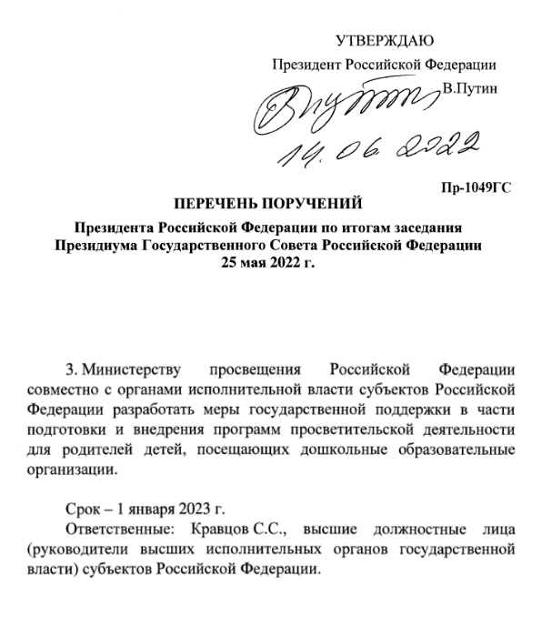
СИСТЕМА ПРОСВЕТИТЕЛЬСКОЙ РАБОТЫ С РОДИТЕЛЯМИ
пункт 3 перечня поручений Президента Российской Федерации от 14 июня 2022г. № Пр-1049ГС по итогам заседания Президиума Государственного Совета Российской Федерации 25 мая 2022г.
Информирование родителей о мерах государственной поддержки семей
Информирование родителей о мерах государственной поддержки семей
КРАВЦОВ С.С.
Перед нами стоят задачи очень важные, среди них – взаимодействие с родительской общественностью. Нужно найти точки соприкосновения: у родителей, педагогов, управленцев в системе образования должно быть единое понимание этой работы
21

Slide 22
ВОСПИТАНИЕ ЗДОРОВОГО ПОКОЛЕНИЯ
«Дорожная карта» (план мероприятий) по созданию центров раннего физического развития детей, утвержденная Минпросвещения России 26 апреля 2022 г., Минспортом России 11 мая 2022 г., Минпромторгом России 12 мая 2022 г. в целях исполнения подпункта «б» пункта 4 перечня поручений Президента Российской Федерации от 7 октября 2021 г. № Пр-1919
Открытие отделений по различным видам спорта
Реализация программ раннего физического развития, спортивной подготовки, развивающих программ
ЦЕНТР РАННЕГО ФИЗИЧЕСКОГО РАЗВИТИЯ
Определение у детей 5-12лет предрасположенности к занятиям различными видами спорта
Проведение массовых физкультурных и спортивных мероприятий
ПУТИН В.В.
Главная задача – самое широкое вовлечение в спорт подрастающих поколений с акцентом на дошкольников, детей с особенностями физического развития и находящихся в трудной жизненной ситуации.
22

Slide 23
МЕРЫ ВНЕДРЕНИЯ ФОП В ПРАКТИКУ
ВСЕРОССИЙСКИЙ ИНФОРМАЦИОННО-МЕТОДИЧЕСКИЙ ВЕБИНАР ДЛЯ АДМИНИСТРАТИВНЫХ И ПЕДАГОГИЧЕСКИХ РАБОТНИКОВ УРОВНЯ ДОШКОЛЬНОГО ОБРАЗОВАНИЯ (ИЮНЬ, АВГУСТ, ОКТЯБРЬ 2023 года )
ФЕДЕРАЛЬНЫЙ УРОВЕНЬ
РЕГИОНАЛЬНЫЙ И МУНИЦИПАЛЬНЫЙ УРОВЕНЬ, ОБРАЗОВАТЕЛЬНЫЕ ОРГАНИЗАЦИИ
Информационно-методическое сопровождение внедрения Федеральной программы в информационных ресурсах и периодических изданиях (размещение на официальных сайтах презентации –руководства по ознакомлению с ФОП ДО, методических рекомендаций к реализации ФОП ДО в образовательную практику)
Повышение квалификации региональных представителей органов исполнительной власти, институтов развития образования, научно-педагогических кадров, педагогических работников ДОО всех субъектов РФ
Мониторинг реализации ФОП ДО в организациях, реализующих образовательные программы дошкольного образования (октябрь 2023 г.)
Проведение Всероссийской конференции по итогам внедрения и реализации ФОП ДО в образовательную практику (лучшие практики, опыт внедрения) (ноябрь 2023 г.)
Организация ознакомления представителей муниципальных органов управления образованием, управленческих и педагогических работников ДО с ФОП ДО (ссылка на документ: http://publication.pravo.gov.ru/Document/View/0001202212280044 ) и методическими рекомендациями к ее реализации
Обеспечение повышения квалификации руководителей дошкольным образованием органов местного самоуправления муниципальных районов, муниципальных округов и городских округов, управленческих и педагогических работников ДОО по реализации ФОП ДО в образовательной практике
Организация внутреннего аудита с целью анализа соответствия содержания образовательных программ ДОО обязательному минимуму содержания, заданному в ФОП ДО во всех организациях, осуществляющих образовательную деятельность по образовательным программам ДО на территории субъекта РФ
Организация участия в консультационных вебинарах специалистов органов государственной власти субъектов РФ в сфере образования и местного самоуправления муниципальных районов, муниципальных округов и городских округов по решению вопросов местного значения в сфере образования с целью обсуждения и решения типовых трудностей, возникающих в процессе подготовки регионов к реализации ФОП ДО
Информирование родителей (законных представителей) детей дошкольного возраста, посещающих ДОО о Федеральной программе, особенностях ее реализации и этапах внедрения в образовательную практику ДОО

Slide 24
СООТВЕТСТВИЕ ПРОГРАММФ ФОП ДО
Чек-лист анализа соответствия Программы обязательному минимуму содержания, заданному в ФОП ДО
Действие 1. Соотносим структуру Программы с Федеральной программой и ФГОС ДО
Действие 2. Соотносим цель и задачи Программы с Федеральной программой
Действие 3. Соотносим планируемые результаты
Действие 4. Соотносим задачи и содержание образовательной деятельности по образовательным областям и направлениям воспитания Программы с Федеральной программой
Действие 5. Соотносим направленность программ коррекционно-развивающей работы (далее – КРР), обозначенных в Программе с перечнем целевых групп Федеральной программы
Действие 6. Определяем совокупное соответствие разделов Программы обязательному минимуму содержания, заданному в Федеральной программе
Действие 7. Формируем элементы вариативной части Программы из материалов, превышающих обязательный минимум содержания Федеральной программы.
Действие 8. Проводим анализ инфраструктуры и методического обеспечения реализации Федеральной программы на основе «Рекомендаций по формированию инфраструктуры дошкольных образовательных организаций и комплектации учебно-методических материалов в целях реализации образовательных программ дошкольного образования»
Методика заполнения диагностической карты и анализа результатов соотнесения программного материала представлена в методических рекомендациях к реализации ФОП ДО
При частичном соответствии или несоответствии разделы Программы ДОО, относящиеся к обязательной части корректируются и дополняются, так как обязательная (инвариантная) часть Программы должна соответствовать ФОП и составлять не менее 60 процентов
В каждом из разделов Программы ДОО программный материал может быть представлен значительно шире, чем в ФОП ДО и в тех формулировках, которые отражают региональную специфику либо специфику конкретной ДОО. Программный материал, превышающий объем ФОП, может быть обозначен как вариативная часть (часть, формируемая участниками образовательных отношений).

Slide 25
СООТВЕТСТВИЕ СТРУКТУРЫ ПРОГРАММЫ
Разделы ФОП | ПС (++) | ЧС (+-) | НС (--)
1 | 2 | 3 | 4
I. Общие положении | ++
II. Целевой раздел Федеральной программы | ++
Пояснительная записка | ++
Планируемые результаты реализации Федеральной программы | ++
Педагогическая диагностика достижения планируемых результатов | ++
III. Содержательный раздел Федеральной программы | ++
Задачи и содержание образования (обучения и воспитания) по образовательным областям | ++
Вариативные формы, способы, методы и средства реализации Федеральной программы | ++
Особенности образовательной деятельности разных видов и культурных практик | ++
Способы и направления поддержки детской инициативы | ++
Особенности взаимодействия педагогического коллектива с семьями обучающихся | ++
Направления и задачи коррекционно-развивающей работы | ++
Федеральная рабочая программа воспитания | ++
IV. Организационный раздел Федеральной программы | ++
Психолого-педагогические условия реализации Федеральной программы | ++
Особенности организации развивающей предметно-пространственной среды | ++
Материально-техническое обеспечение Федеральной программы, обеспеченность методическими материалами и средствами обучения и воспитания | ++
Примерный перечень литературных, музыкальных, художественных, анимационных произведений для реализации Федеральной программы | ++
Кадровые условия реализации Федеральной программы | ++
Примерный режим и распорядок дня в дошкольных группах | ++
Федеральный календарный план воспитательной работы | ++
Итого по разделу (сырой балл, обозначающий количество полных, частичных совпадений или несовпадений программных материалов) | 26
Итого по разделу (в %) ((кол-во совпадающих элементов) *100) ÷ (общее количество элементов)) | 100

Slide 26
СООТВЕТСТВИЕ ПРОГРАММЫ КРР
Программы КРР для целевых групп детей дошкольного возраста | ПС (++) | ЧС (+-) | НС (--)
1 | 2 | 3 | 4
1.Нормотипичные дети с нормативным кризисом развития (развивающие программы с различной направленностью) | ++
2.Обучающиеся с особыми образовательными потребностями, в том числе: - дети с ОВЗ и (или) инвалидностью, получившие статус в порядке, установленном законодательством Российской Федерации (в рамках ФАОП ДО) - дети с отклоняющимся развитием, в том числе с одаренностью |  | +-
3.Обучающиеся по индивидуальному учебному плану (учебному расписанию) на основании медицинского заключения (дети, находящиеся под диспансерным наблюдением, в том числе часто болеющие дети) |  |  | --
4.Обучающиеся, испытывающие трудности в освоении образовательных программ, развитии, социальной адаптации, в том числе дети билингвы и дети, испытывающие трудности в общении и освоении образовательной программы на государственном языке РФ | ++
5.Дети и (или) семьи, находящиеся в трудной жизненной ситуации, признанные таковыми в нормативно установленном порядке | ++
6.Обучающиеся «группы риска»: проявляющие комплекс выраженных факторов риска негативных проявлений (импульсивность, агрессивность, неустойчивая или крайне низкая (завышенная) самооценка, завышенный уровень притязаний, тревожность и др.) | ++
Итого по разделу (сырой балл, обозначающий количество полных, частичных совпадений или несовпадений программных материалов) | 4 | 1 | 1
Итого по разделу (в %) ((кол-во совпадающих элементов) *100) ÷ (общее количество элементов)) | 66,6 | 16,7 | 16,7

Slide 27
СООТВЕТСТВИЕ ПРОГРАММЫ ОБЯЗАТЕЛЬНОМУ МИНИМУМУ СОДЕРЖАНИЯ, ЗАДАННОМУ В ФОП
Разделы образовательной программы | ПС (95-100 %) | ЧС (50 - 94%) | НС (0 - 49 %) | Примечания и рекомендации
1 | 2 | 3 | 4 | 5
1.Структура | 100 | - | - | Ссылка на ФОП ДО
2.Цель и задачи программы в целом
3.Планируемые результаты по возрастам
4.Задачи и содержание образовательной деятельности по образовательным областям и направлениям воспитания
5.Направленность программ коррекционно-развивающей работы | 66,6 | 16,7 | 16,7
Итого по программе (обязательная часть)

Slide 28
МЕТОДИЧЕСКАЯ ПОДДЕРЖКА
1
Макет ОП ДОО
2
Перечень рекомендованных парциальных программ
3
Методические рекомендации по организации
образовательной деятельности
4
Вебинары Минпросвещения РФ, повышение квалификации практиков официальными кураторами
5
Снижение бюрократической нагрузки

Slide 29
ФОП ДО
Приглашаем всех к обсуждению вопросов, связанных с внедрением ФОП ДО и ждем предложений:
На страницах журналов «Воспитатель ДОУ», «Инструктор по физкультуре», «Управление ДОУ» и др. можно задать интересующие вопросы относительно ФОП ДО представителям Министерства просвещения РФ, Минтруда России и других ведомств
Можно пригласить коллег к дискуссии на площадке журналов по вопросам внедрения ФОП ДО
Можно поделиться опытом подготовки к внедрению и успешным опытом внедрения ФОП ДО в практику
Вводится соответствующая рубрика в журналах!
29

Slide 30
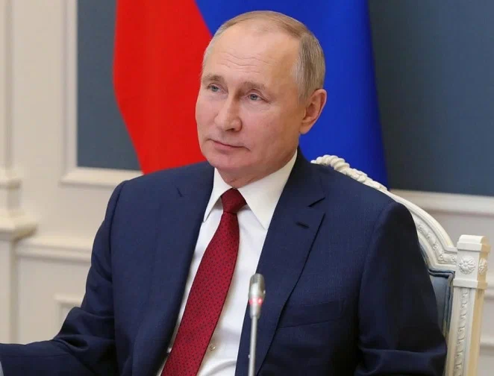
Во все времена, подобные тем,
которые мы переживаем сегодня,
мы отчётливо, ясно осознаём
роль и значение
учительского труда,
деятельности педагога.
Именно педагог, учитель
формирует в каждом из нас
основы нашего мировоззрения.
И от этого в значительной степени
зависит устойчивость,
стабильность и будущее
нашего государства.
ВЛАДИМИР ВЛАДИМИРОВИЧ ПУТИН
Президент Российской Федерации

Slide 31
БЛАГОДАРЮ ЗА ВНИМАНИЕ
31

